Slide 1
神 经 系 统
第16章 总 论
梁翠宏 教务帐号：11047

Slide 2
神经系统的区分
中枢神经系统→脑、脊髓
周围神经系统→脑神经、脊神经
分布：躯体神经(体表、骨、关节、骨骼肌)
内脏神经(内脏、心血管、平滑肌、腺体)
功能：感觉神经(将神经冲动自感受器传向中枢)，又称传入神经
运动神经(将神经冲动自中枢传向周围的效应器)，又称传出神经
内脏神经中的传出神经→内脏运动神经（交感神经、副交感神经）

Slide 3
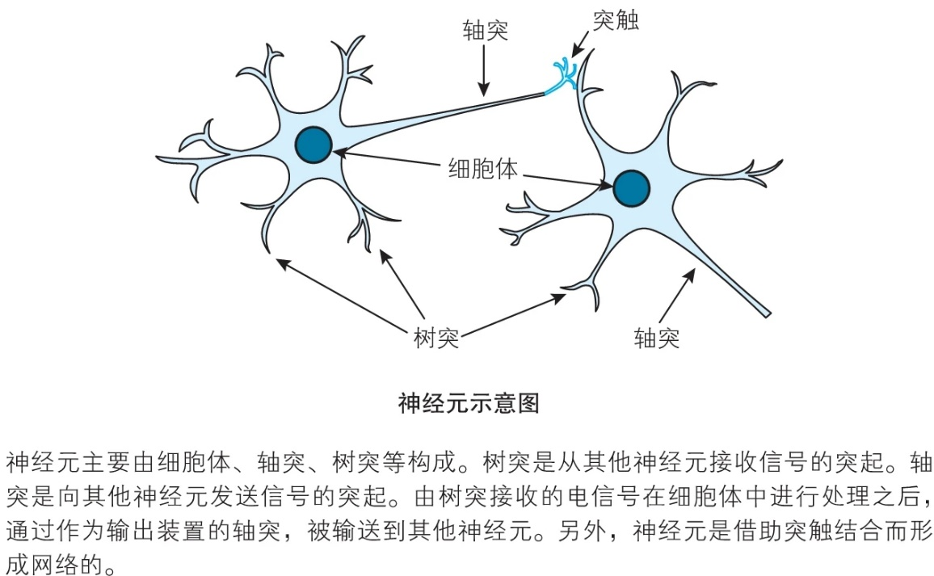
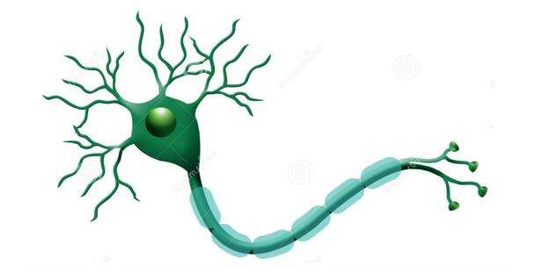
神经系统的组成
神经系统由神经组织构成，神经组织包括神经元（神经细胞）和神经胶质细胞。
神经元的构造
神经元的轴突常被起绝缘作用的髓鞘和神经膜所包裹，构成神经纤维。

Slide 4
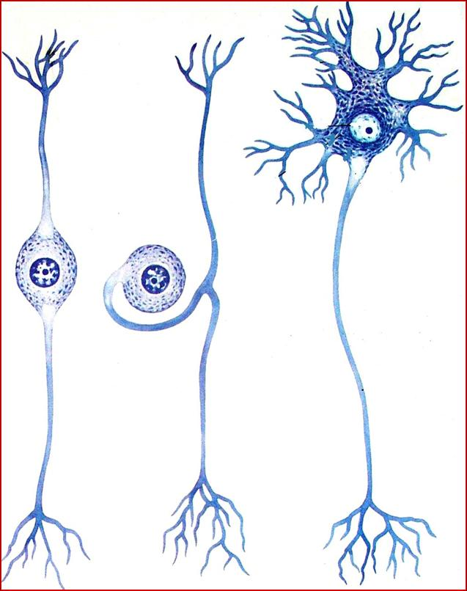
神经元的分类
神经元根据突起的数目可分为：
假单极神经元-如脑神经节、脊神经节内的感觉神经元
双极神经元-如视网膜上的双极细胞、内耳前庭神经节和蜗神经节内的感觉神经元
多极神经元-中枢神经系统内的绝大多数神经元属于此类

Slide 5
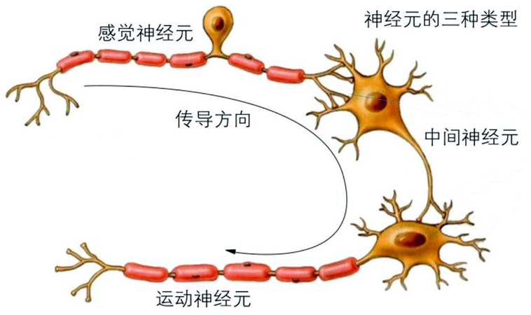
神经元根据功能和传导方向可分为三类：
感觉神经元-也称传入神经元，将刺激由外周传向中枢，如假单极和双极神经元
运动神经元-也称传出神经元，将冲动由中枢传向身各部，如多极神经元
联络神经元-也称中间神经元，在中枢部位于感觉和运动神经元之间的多极神经元

Slide 6
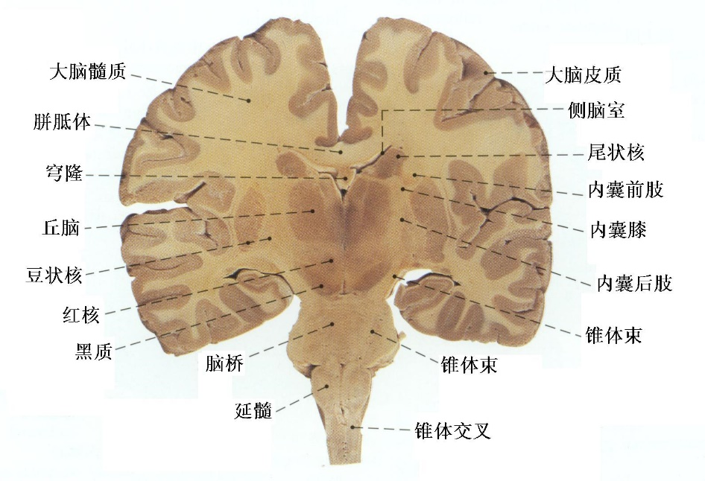
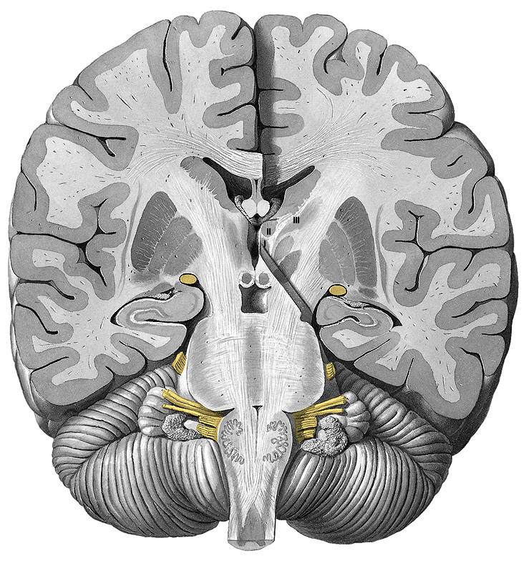
神经系统的常用术语
在中枢部，神经元胞体及其树突的聚集部位，在新鲜标本中色泽灰暗，称灰质。配布于大、小脑表面的灰质称皮质。
在中枢部，形态和功能相似的神经元胞体聚集成团或柱称神经核。
灰质(皮质)
神经核
大脑冠状断面

Slide 7
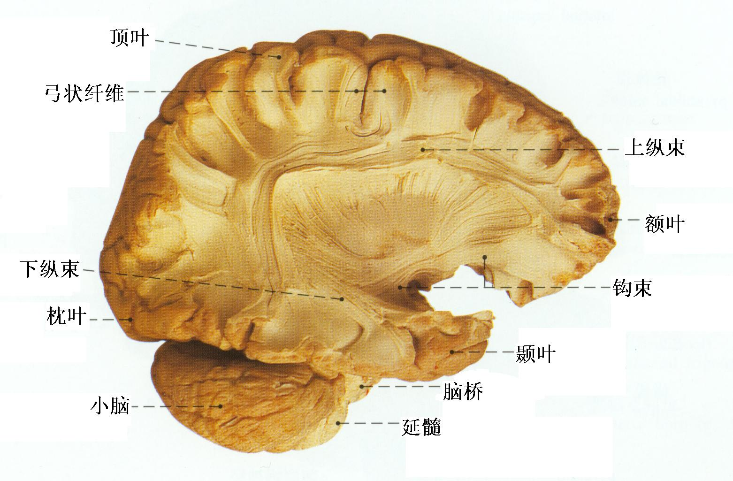
神经纤维在中枢部聚集的部位称白质，因髓鞘色泽明亮而得名。位于大脑和小脑皮质深部的白质称髓质。
在白质中，凡起止、行程和功能基本相同的神经纤维集合在一起称为纤维束。
白质(髓质)
纤维束
大脑冠状断面

Slide 8
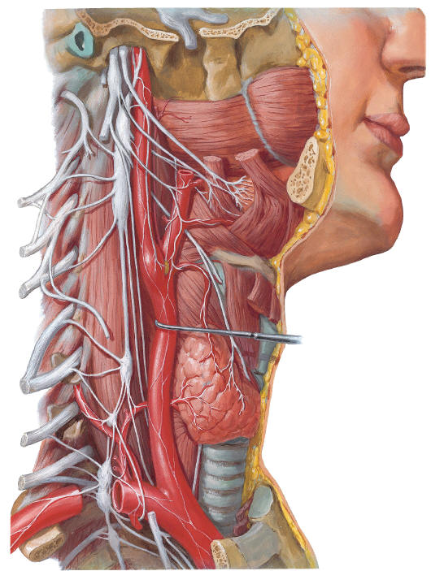
在周围部，神经纤维聚集为粗细不等的神经，神经元胞体聚集处称神经节
周围神经系统内的神经节分为：
脑神经节、脊神经节-属于感觉性神经节
内脏运动神经节
交感神经节
副交感神经节
神经
神经节

Slide 9
周 围 神 经 系 统
概 述

Slide 10
周围神经系统指除脑和脊髓以外，分布于全身各处的神经结构和神经组织。根据与中枢连接部位不同分为-脑神经、脊神经
脊神经和脑神经中都同时含有躯体纤维和内脏纤维。但为了叙述方便，将脊神经和脑神经中的内脏神经周围部分抽提出来，加上与之相关联的中枢部分，单独列为内脏神经。
脊神经、脑神经、内脏神经从功能上又可分感觉神经和运动神经。
周围神经系统由神经、神经节、神经丛和神经终末装置组成。
躯体神经呈条索状，内脏神经多以神经丛形式分布。
神经纤维受伤后先发生溃变，随后可再生。神经元死亡后不可再生。

Slide 11
脊 神 经
概 述

Slide 12
脊神经中含有4种纤维成分：
躯体感觉纤维和内脏感觉纤维：对应的神经元胞体位于脊神经节处，其周围突分布于外周，中枢突构成脊神经后根，进入脊髓，负责将外周感觉传入中枢
躯体运动纤维：由脊髓灰质前角的运动神经元轴突构成，参与构成脊神经前根，支配躯干四肢骨骼肌的运动
内脏运动纤维：来自脊髓的交感神经中枢和骶副交感 核，参与构成脊神经前根，支配心肌和平滑肌，以及腺体的分泌
脊神经都是混合性神经

Slide 13
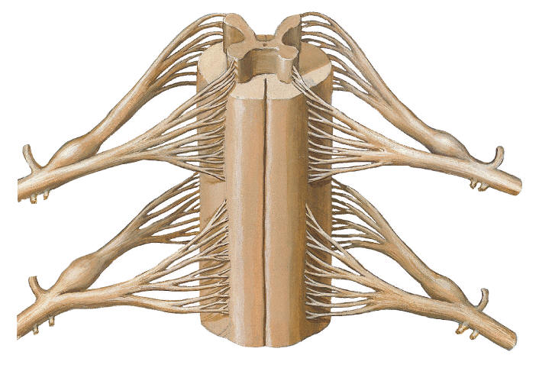
脊神经由前根、后根合成
脊神经都经椎间孔穿出
前根属运动性，后根属感觉性
后根在椎间孔附近有膨大的脊神经节
脊神经节由假单极感觉神经元组成。其胞体发出一个突起，随后分成中枢突和周围突。
后根
脊神经节
前根
脊神经
脊神经的构成

Slide 14
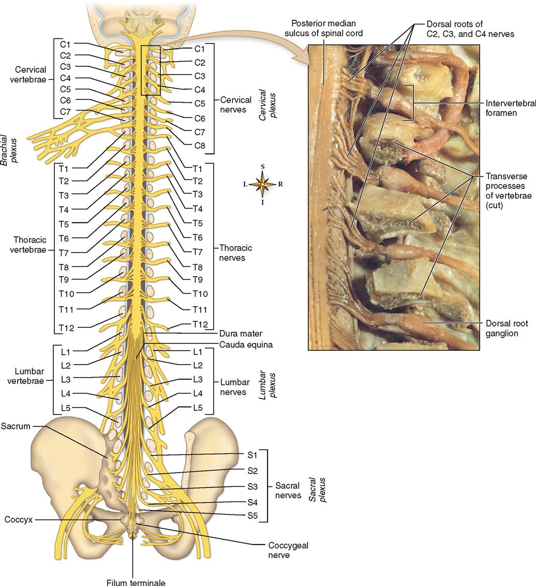
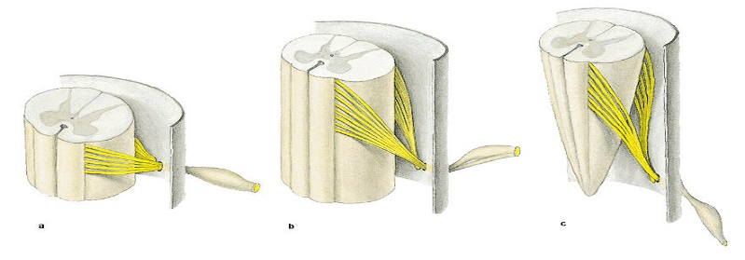
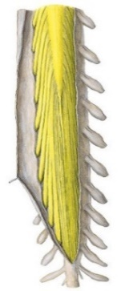
脊神经共31对，分为五部分：
颈神经8对（C1-C8）
胸神经12对（T1-T12）
腰神经5对（L1-L5）
骶神经5对（S1-S5）
尾神经1对（Co）
马 尾
脊神经根在椎管内的走行情况
（由左至右：颈部、胸部、腰部）

Slide 15
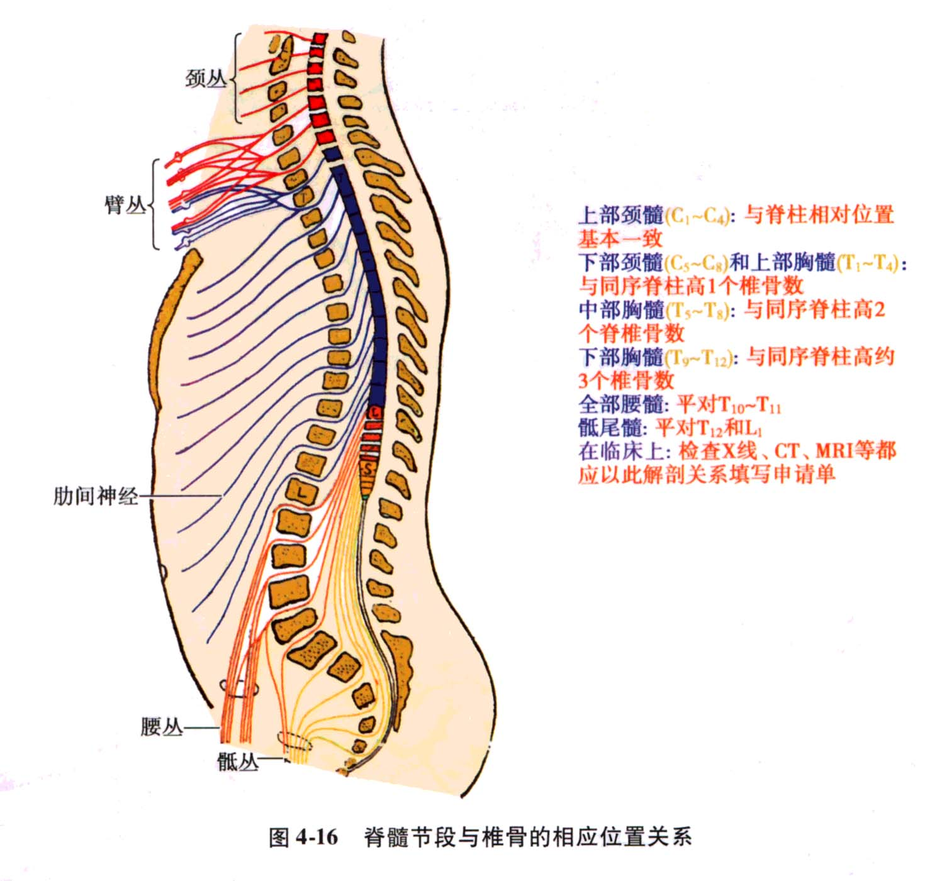
脊神经经椎间孔穿出椎管或骶管
C1经寰椎与枕骨之间穿出
C2-7经同序数颈椎上方的椎间孔穿出
C8经C7下方的椎间孔穿出
T1-12、L1-5经同序数椎骨下方的椎间孔穿出
S1-4经同序数的骶前、后孔穿出
S5、Co经骶管裂孔穿出

Slide 16
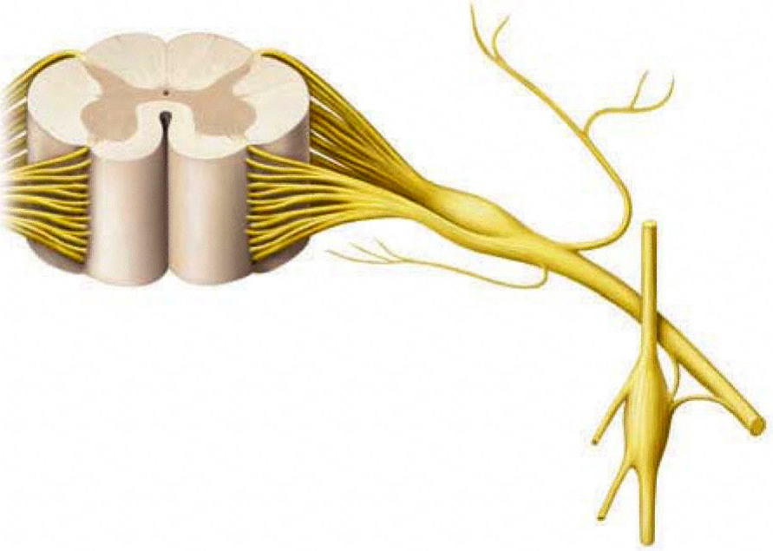
脊神经的分支
1.前支：除12对胸神经前支保持节段性分布外，其余脊神经前支交织成四个神经丛：颈丛、臂丛、腰丛、骶丛
2.后支：分布于项部、背部、腰骶部
3.交通支：连于脊神经和交感干之间，分为白交通支和灰交通支。
4.脊膜支：返回椎管内分布
前根
后根
后支
脊神经干
脊膜支
前支
交通支

Slide 17
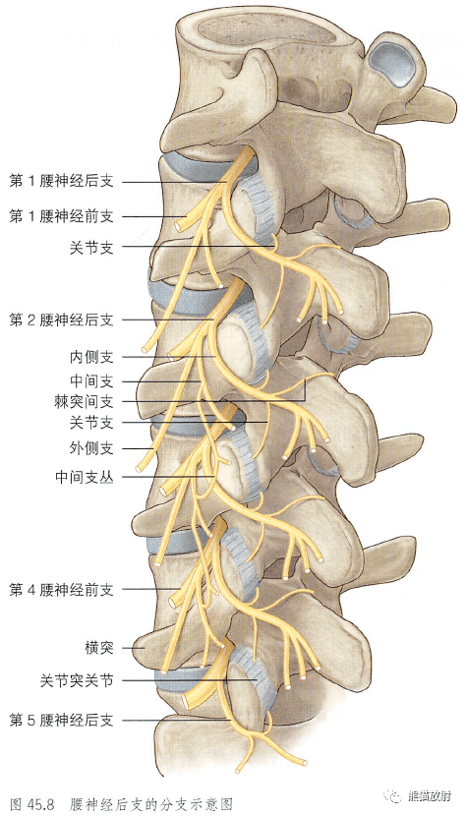
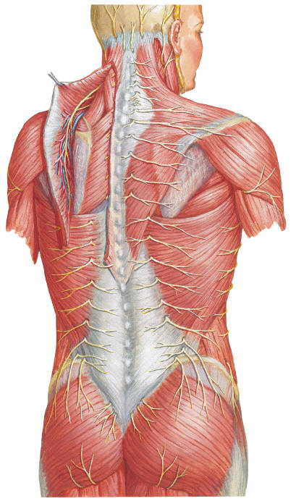
脊神经后支
走行：在关节突外侧、相邻横突之间后行。
主要分布于枕、项、背、腰、臀等部的皮肤及项、背两部的深层肌肉。

Slide 18
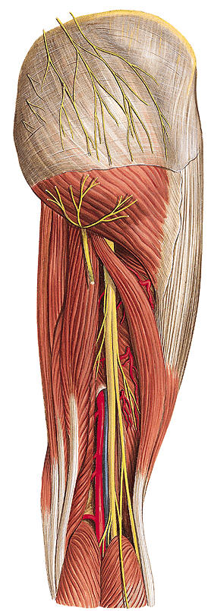
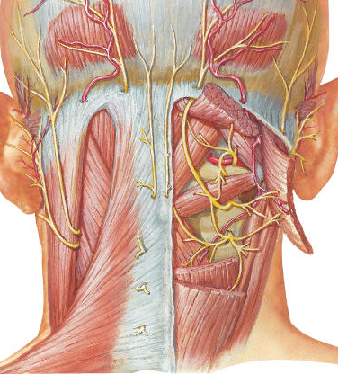
某些脊神经后支形成较粗大的神经干，见下图所示。
臀上皮神经
（L1-L3后支）
枕下神经(C1后支)
枕大神经(C2后内侧支)
臀中皮神经
（S1-S3后支）
第3枕神经(C3后支)

Slide 19
脊 神 经
颈 丛

Slide 20
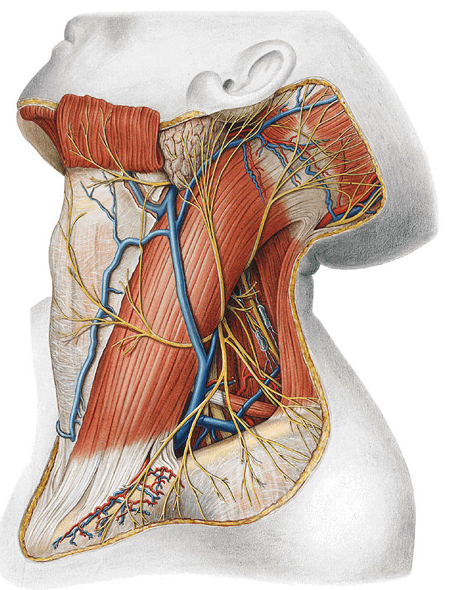
组成：C1-C4前支 位置：胸锁乳突肌上部深面
颈丛的分支-
分为三类：皮支 肌支 交通支
皮支：
颈丛的皮支分布于一侧颈部皮肤
枕小神经
颈丛皮支在胸锁乳突肌深面集中后，从该肌后缘中点附近浅出，该部位是颈部浅层结构浸润麻醉的重要阻滞点，临床又将其称为神经点。
耳大神经
颈横神经
锁骨上神经

Slide 21
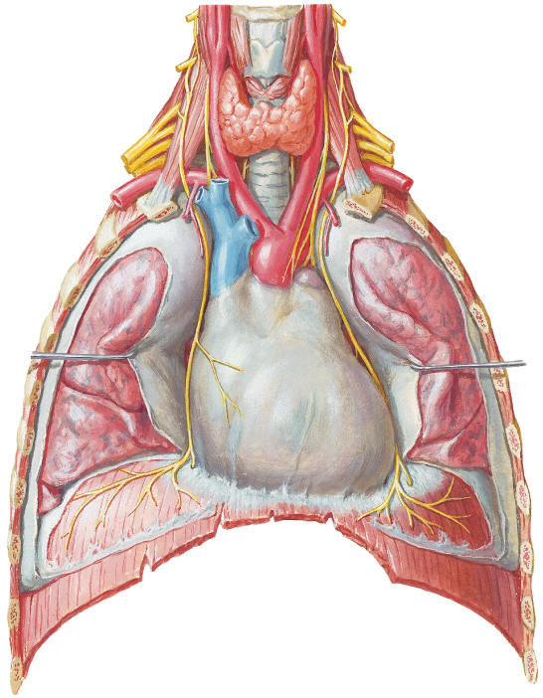
肌支：
颈丛发出的肌支支配颈部深层肌、肩胛提肌、舌骨下肌群，以及膈肌。其中，支配膈肌的称为膈神经。
膈神经
膈神经
走行：在前斜角肌浅面下行，穿过锁骨下动、静脉之间，经胸廓上口进入胸腔，经肺根前方，下行至膈肌。
分布：运动纤维-支配膈肌
感觉纤维-分布于胸膜、心包以及膈肌下面的部分腹膜。

Slide 22
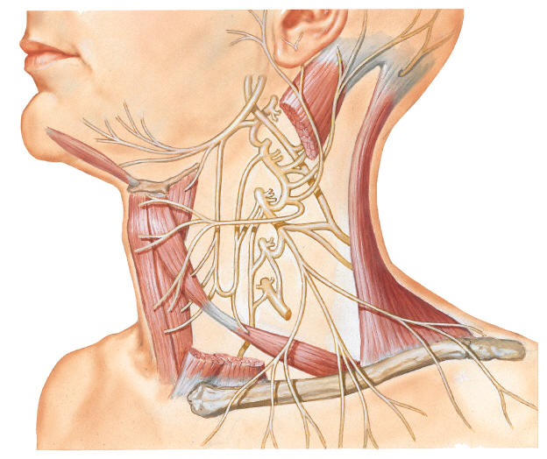
交通支：
颈丛与副神经、迷走神经、交感神经之间均有交通支相连。最重要的交通支是颈丛与舌下神经之间的颈襻。
C1的部分纤维加入舌下神经一起走行，随后又离开舌下神经继续下行，形成舌下神经降支；
C2、C3的部分纤维汇合成颈神经降支；
以上两个降支在环状软骨水平结合成颈襻，分支支配舌骨下肌群。
舌下神经
C1
C2
C3
舌下神经降支
颈襻
颈神经降支

Slide 23
脊 神 经
臂 丛

Slide 24
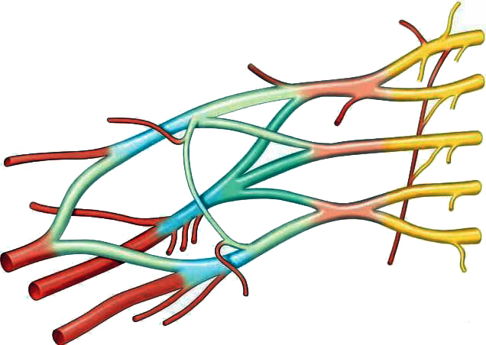
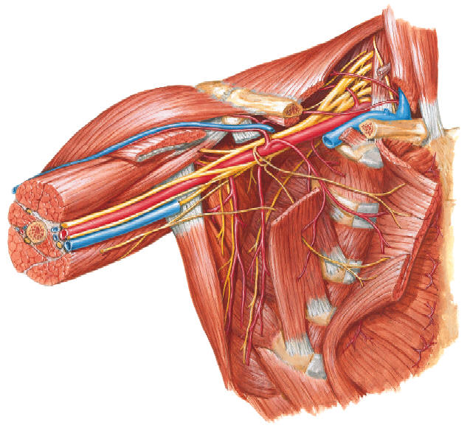
组成：C5-C8前支、T1前支的大部分
位置：经斜角肌间隙穿出，在锁骨中段后方行至腋窝
五根、三干、六股、三束
C5
上干
C6
外侧束
C7
中干
C8
后束
下干
T1
内侧束
臂丛构成模式图

Slide 25
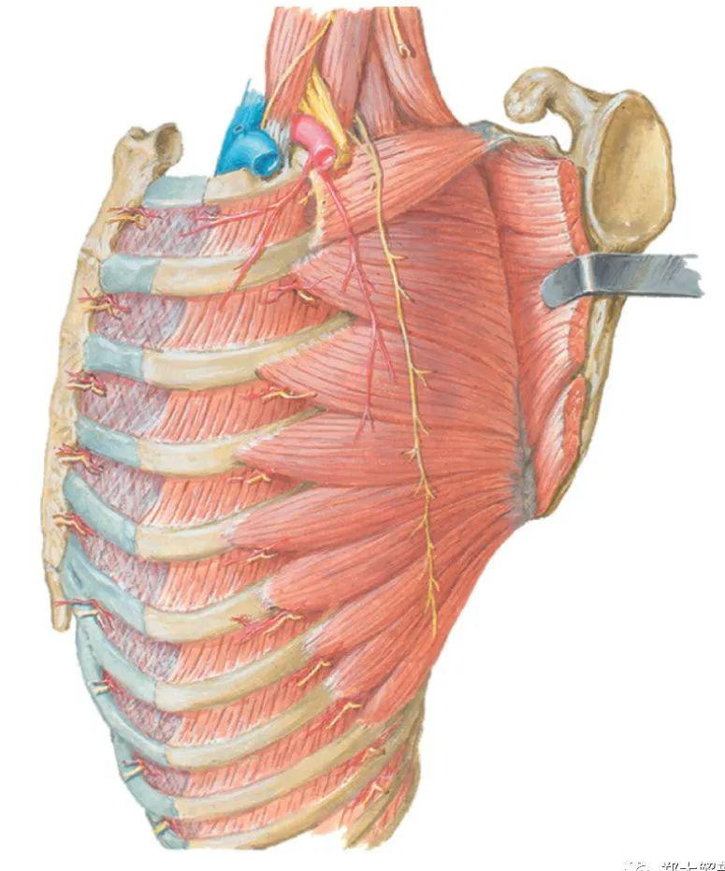
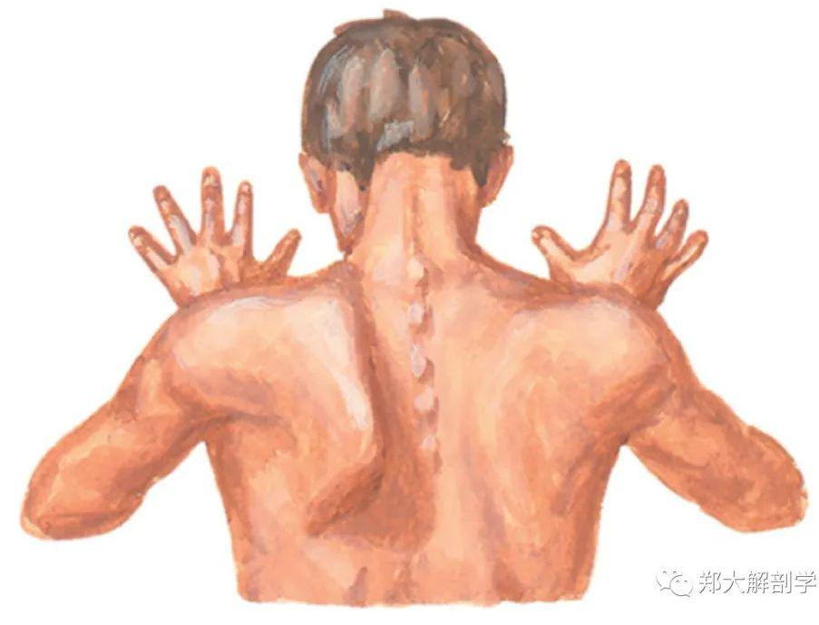

臂丛的分支--锁骨上分支
胸长神经
入腋窝，与胸外侧动脉伴行
分布：前锯肌、乳房
胸长神经
翼状肩

Slide 26
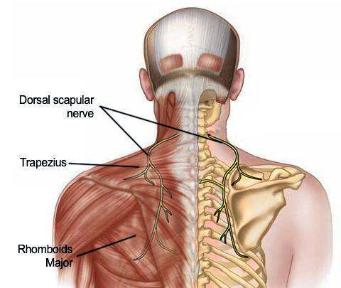
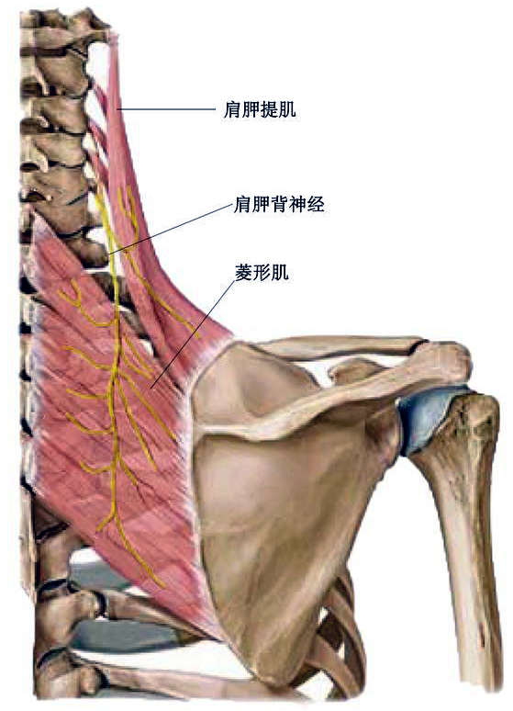
肩胛背神经
在肩胛骨与脊柱之间下行
分布：菱形肌 、肩胛提肌
肩胛背神经

Slide 27
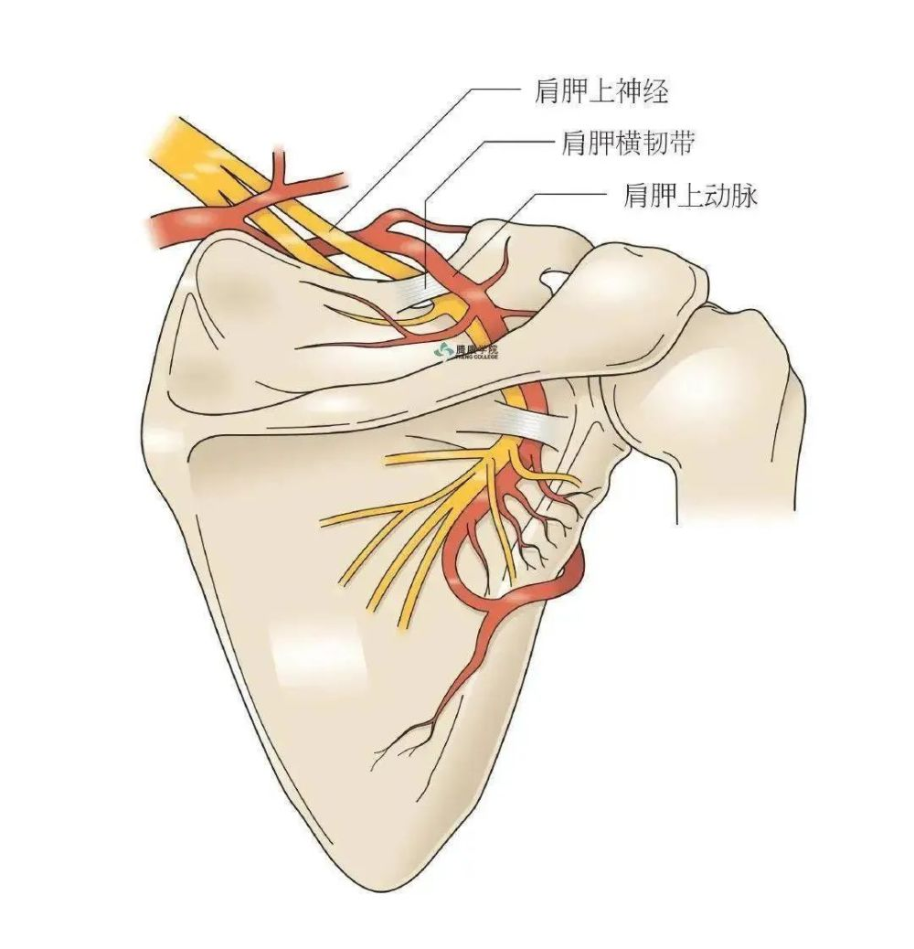
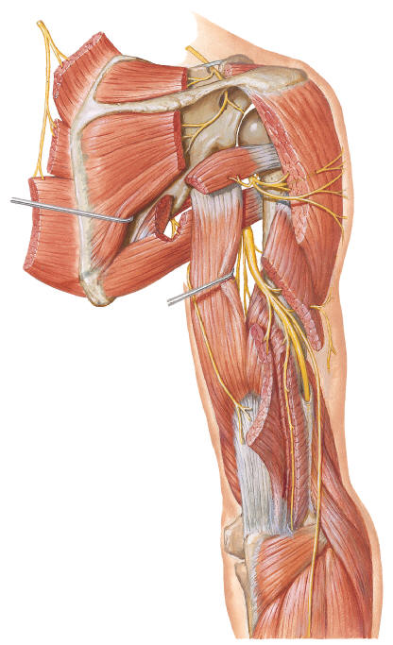
肩胛上神经
经肩胛上切迹入冈上窝，继而绕肩胛冈外侧缘转入冈下窝
分布：冈上肌、冈下肌、肩关节
肩胛上神经

Slide 28
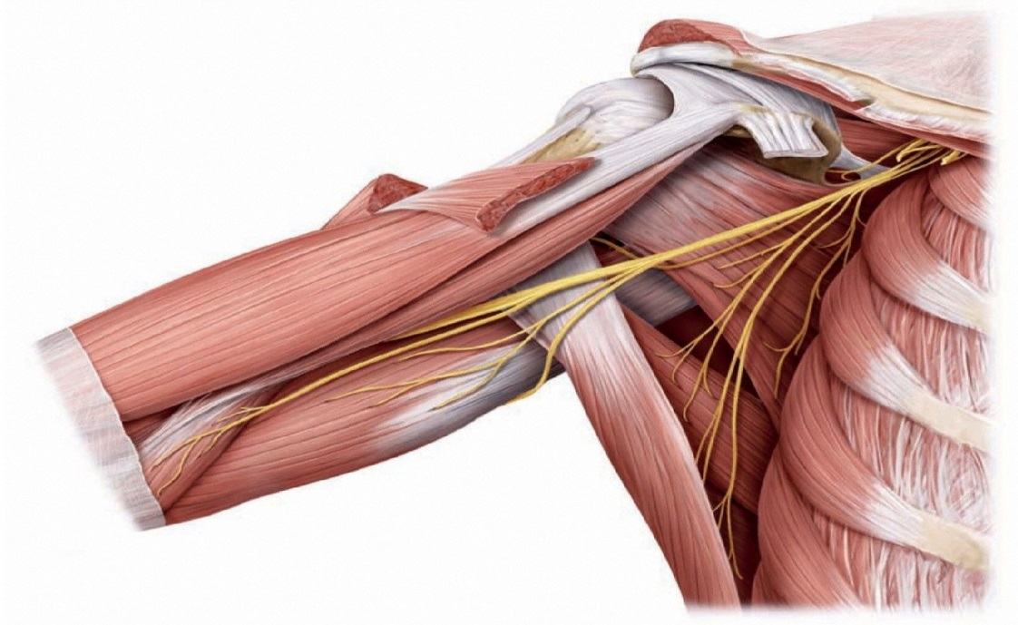
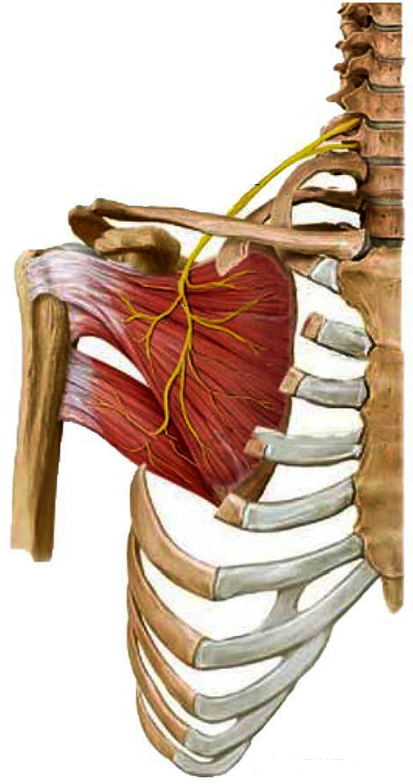
臂丛的分支--锁骨下分支
肩胛下神经
肩胛下肌
肩胛下神经
起于后束，分上、下两支
大圆肌
分布：肩胛下肌、大圆肌
肩胛下神经
肩胛下肌
大圆肌
肩胛下神经

Slide 29
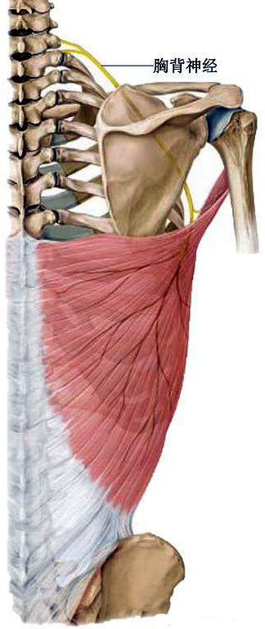
胸背神经
发自臂丛后束
分布：背阔肌
胸背神经
胸背神经
背阔肌

Slide 30
胸内侧神经
起于臂丛内侧束，穿过腋动、静脉之间
胸外侧神经
胸外侧神经
起自臂丛外侧束，跨过腋动、静脉前方
分布：胸大肌、胸小肌
胸外侧神经
胸内侧神经
胸内侧神经

Slide 31
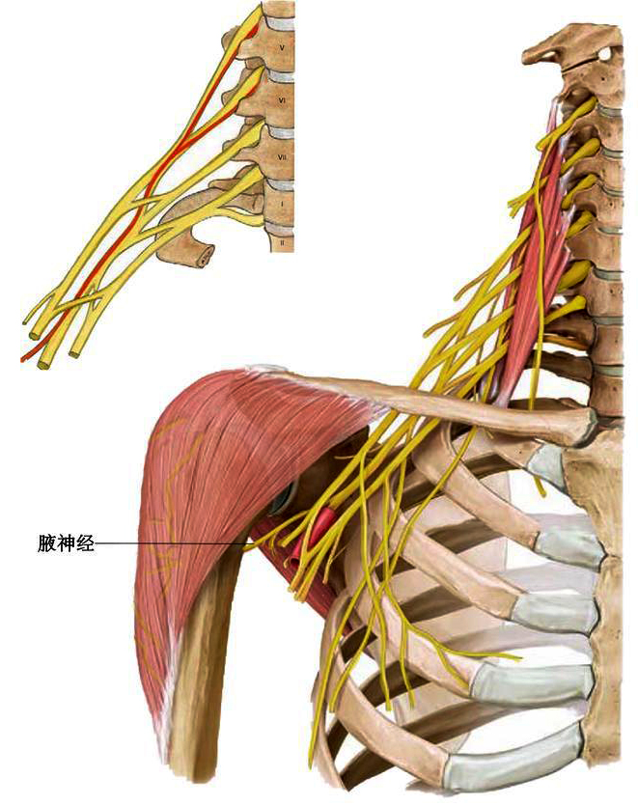
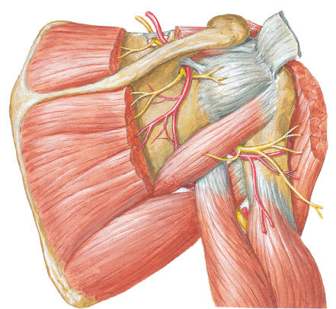
腋神经
发自臂丛后束，穿过四边孔，绕肱骨外科颈至三角肌深面
分支、分布：
肌支-三角肌、小圆肌
皮支-臂外侧上皮神经
小圆肌
三角肌
臂外侧上皮神经
腋神经

Slide 32
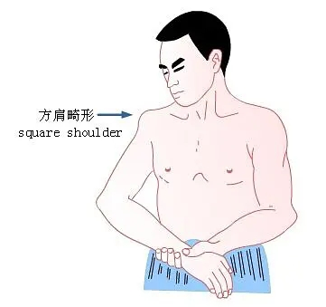
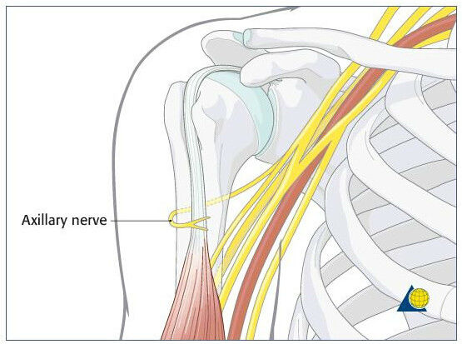
腋神经损伤—方肩
腋神经受损可导致三角肌瘫痪并萎缩，进而出现方肩畸形，同时伴有肩关节外展受限，以及局部皮肤感觉障碍。
方肩，即肩部失去原有的圆润，正常肩关节的弧形轮廓消失，肩峰凸出。

Slide 33
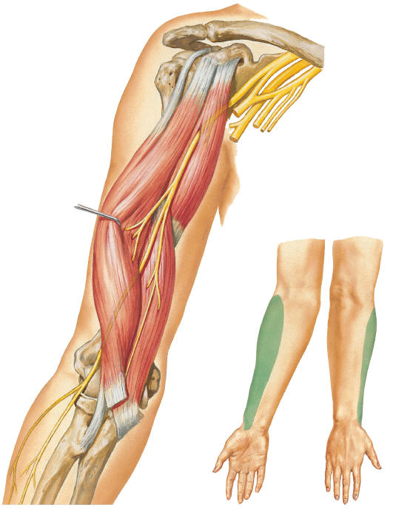
肌皮神经
发自臂丛外侧束，穿喙肱肌，行于肱二头肌与肱肌之间
分支、分布
肌皮神经
肌支-喙肱肌、肱肌、肱二头肌
皮支-前臂外侧皮神经
前臂外侧皮神经
肌皮神经终支在肱二头肌下端外侧穿出深筋膜，分布于前臂外侧份皮肤，称前臂外侧皮神经。

Slide 34
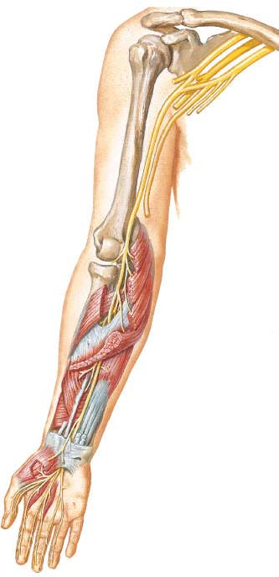
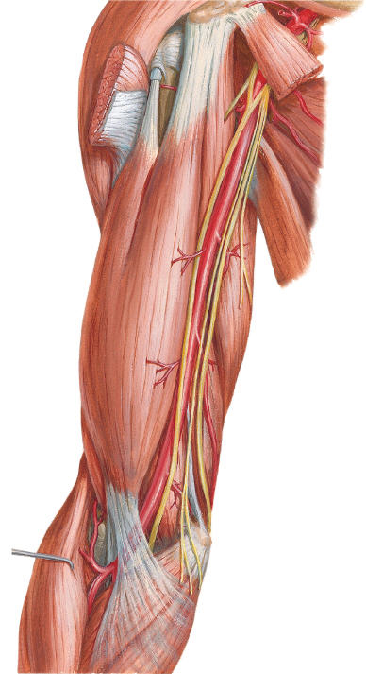
外侧束
正中神经
行程
内侧束
由内侧根(发自内侧束)和外侧根(发自外侧束)汇合而成，两根夹持腋动脉向下合为正中神经主干
沿肱二头肌内侧下行，向下穿旋前圆肌和指浅屈肌腱弓，行于前臂正中，经腕管入手掌。
正中神经
旋前圆肌
指浅屈肌
腕管

Slide 35
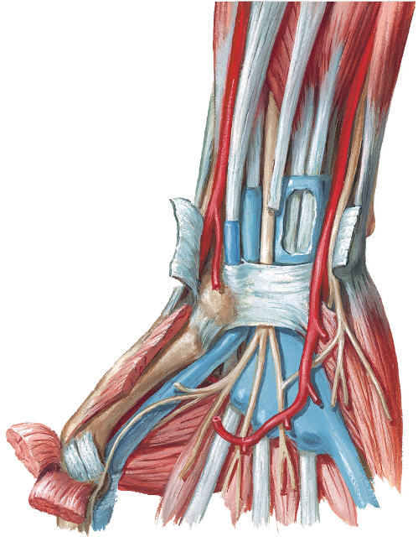
分支
臂部：无分支
前臂部：骨间前神经
手部：返支 指掌侧总神经
正中神经
返支
骨间前神经
返支
指掌侧总神经
指掌侧总神经
指掌侧固有神经

Slide 36
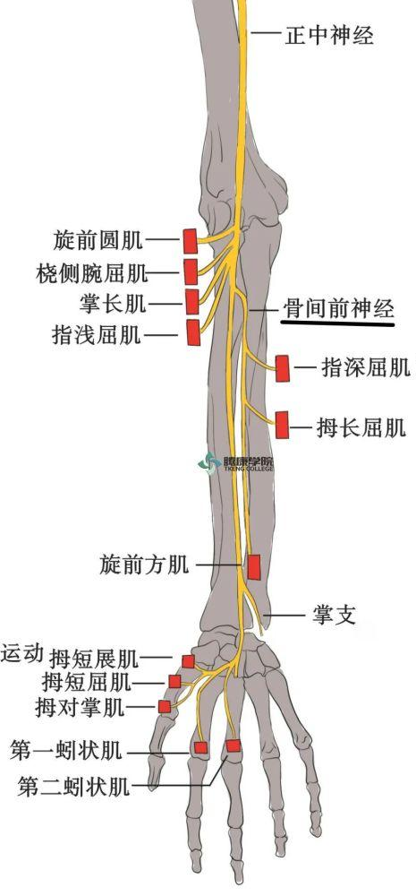
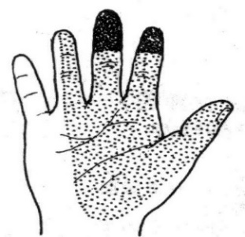
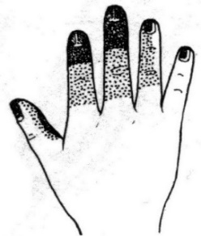
分布
手部：
臂部：无
前臂：6块半肌肉
感觉纤维：桡侧半手掌，桡侧三个半手指掌面皮肤及其中节和远节指背皮肤
运动纤维（支配5块肌肉）
第1、2蚓状肌
除拇收肌以外的鱼际肌（3块）
桡侧腕屈肌
拇长屈肌
指浅屈肌
掌长肌
旋前圆肌
旋前方肌
指深屈肌桡侧半
桡侧半

Slide 37
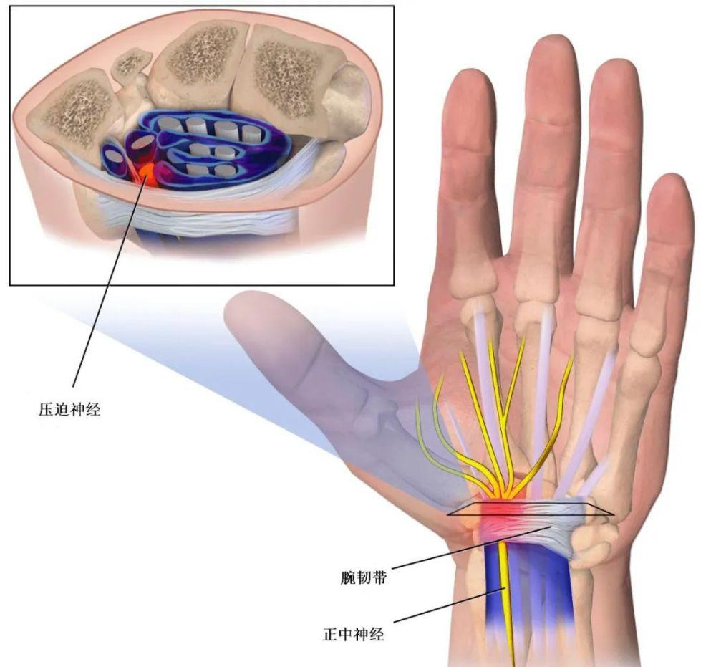
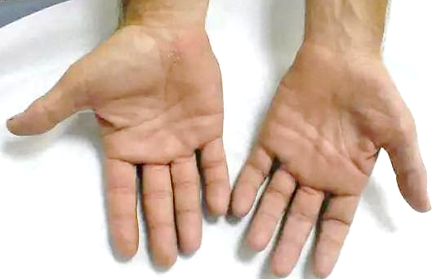
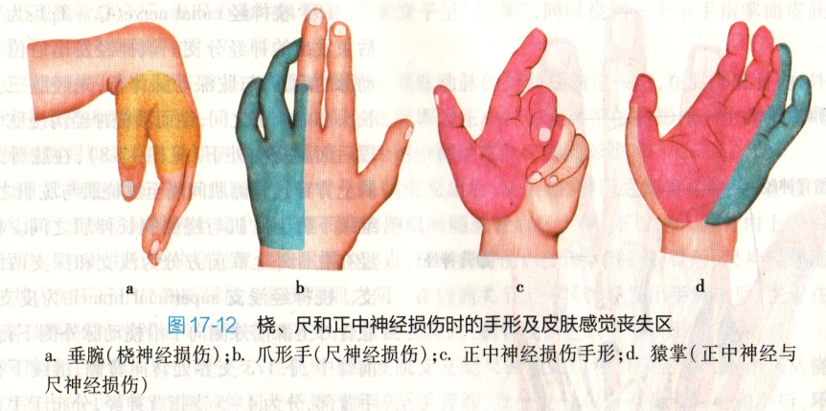

正中神经损伤—旋前肌综合征 腕管综合征
旋前肌综合征-正中神经在穿过旋前圆肌和指浅屈肌起点腱弓时受压所致。表现为所支配的肌收缩无力和手掌感觉障碍。
腕管综合征-正中神经在通过腕管时受到卡压，表现为鱼际肌萎缩，手掌变平呈“猿掌”。同时伴有所分布区域的皮肤感觉障碍。
正中神经
旋前圆肌
指浅屈肌起点腱弓

Slide 38
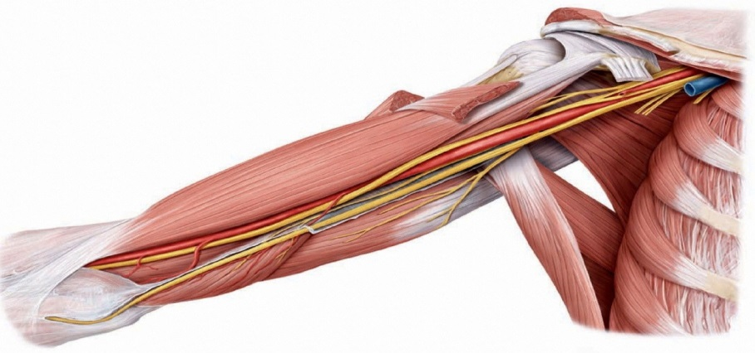
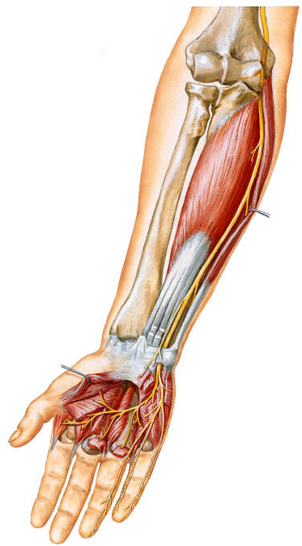
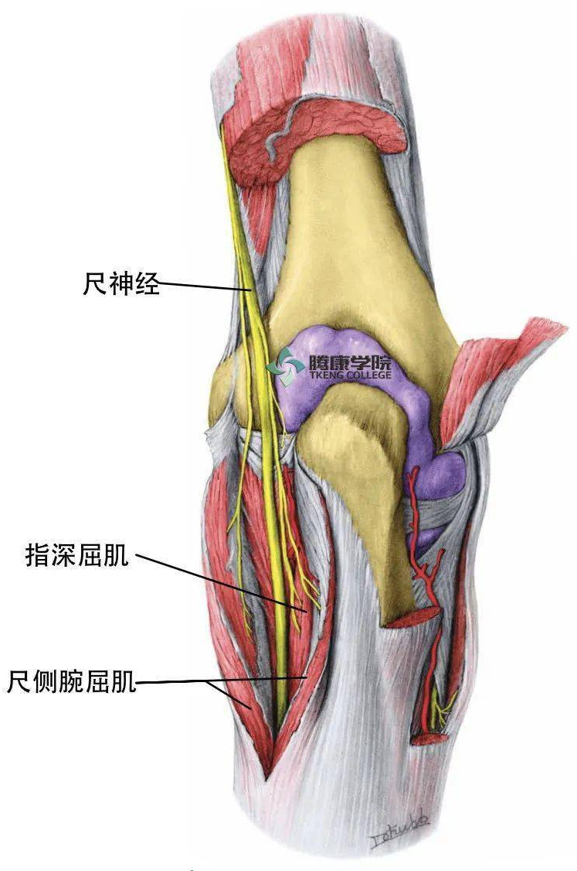
尺神经
尺神经
行程
发自内侧束，沿肱二头肌内侧下行，至臂中份穿内侧肌间隔至臂后区
绕尺神经沟，向前穿尺侧腕屈肌起点，沿前臂内侧下行
在腕上方发出手背支至手背，主干经豌豆骨桡侧至手掌
豌豆骨

Slide 39
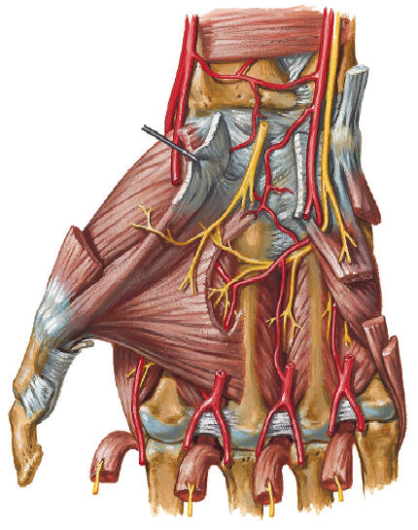

分支
臂部：无分支
前臂部：手背支
手部：浅支 深支
尺神经
豌豆骨
尺神经浅支
尺神经深支

Slide 40



分布
臂部：无
前臂：1块半肌肉
尺侧腕屈肌、指深屈肌尺侧半
手部：
手背支：分布于手背尺侧半和小指、环指尺侧半指背皮肤，以及环指桡侧半和中指尺侧半的近节指背皮肤。
手掌浅支：分布于小鱼际表面、小指掌面和环指尺侧半掌面的皮肤
手掌深支：支配13块手内肌--小鱼际肌(3)、拇收肌、骨间掌侧肌(3)、骨间背侧肌(4)、第3、4蚓状肌

Slide 41



尺神经损伤—爪形手
尺神经在肘部受损，表现为屈腕力弱，环指和小指远侧指关节不能屈曲，小鱼际肌和骨间肌萎缩，拇指不能内收，各指不能相互靠拢。同时伴有掌指关节过伸，出现“爪形手”。同时伴有手掌和手背内侧缘皮肤感觉丧失。

Slide 42


桡神经
肱肌
桡神经
行程
桡神经
发自后束，紧贴肱骨桡神经沟下行
在肱骨外上髁上方穿外侧肌间隔至肱桡肌与肱肌之间
分为浅支和深支。浅支伴桡动脉下行，分布于手背；深支至前臂后面
桡神经深支
桡神经浅支
肱桡肌

Slide 43

分支
臂部：包括关节支、肌支、皮支（臂外侧下皮神经、臂后皮神经、前臂后皮神经）
浅支：皮支，下行至手背
深支：肌支，穿旋后肌至前臂后面，又称骨间后神经

Slide 44


分布
臂部：4块肌肉
肱三头肌 肱桡肌 肘肌 桡侧腕长伸肌
浅支：
分布于手背桡侧半皮肤和桡侧两个半手指近节背面皮肤
深支：支配前臂后群其余9块伸肌
桡侧腕短伸肌
指伸肌
小指伸肌
尺侧腕伸肌
拇长展肌
拇长伸肌
拇短伸肌

Slide 45



桡神经损伤—垂腕征
桡神经在肱骨中段桡神经沟处和桡骨颈处易因骨折而受伤。
肱骨中段骨折合并桡神经损伤时，可导致前臂伸肌群的瘫痪，表现为抬前臂时呈“垂腕”状，同时第1、2掌骨间背面皮肤感觉障碍。
桡骨颈骨折时，可伤及桡神经深支，出现伸腕无力，不能伸指等症状。

Slide 46

手部皮肤的神经分布
手掌正中三指半
剩下尺神经1指半
手背桡尺各一半
正中侵占三指半
M正中神经 U尺神经 R桡神经
手部肌肉的神经支配：正中神经、尺神经

Slide 47

臂内侧皮神经
发自臂丛内侧束，分布于臂内侧和臂前面的皮肤。
前臂内侧皮神经
臂内侧皮神经
发自臂丛内侧束，沿肱动脉内侧下行，至臂中份浅出，分布于前臂内侧部前面和后面的皮肤。
前臂内侧皮神经

Slide 48
臂丛分支-14支
三肩三胸两皮支 肌皮正中尺腋桡
臂丛分支简表
锁骨上分支 |  |  | 锁骨下分支
胸长神经 | 肩胛背神经 | 肩胛上神经 | 肩胛下神经 | 胸内侧神经 | 胸外侧神经 | 胸背神经 | 腋神经 | 肌皮神经 | 正中神经 | 尺神经 | 桡神经 | 臂内侧皮神经 | 前臂内侧皮神经

Slide 49
That’s over

